Slide 1
Aktuelle Herausforderungen der Energiewende aus Regulierersicht
Dr. Annegret Groebel
Abteilungsleiterin Internationales /Regulierung Post
AKE - Frühjahrssitzung
Bad Honnef, 22.03.2019

Slide 2

Bundesnetzagentur (1)
Unabhängige Bundesoberbehörde im Geschäftsbereich des Bundesministeriums für Wirtschaft u. Energie (BMWi) + BMVI
Sektorspezifische Regulierungsbehörde
fördert wirksamen Wettbewerb und gewährleistet diskriminierungsfreien Netzzugang in den Bereichen
  Telekommunikation und Post (seit 1998),
  Strom und Gas (seit 2005) und
  Eisenbahnen (seit 2006)
Planung (2011) und Genehmigung (2013)
des Ausbaus der Höchstspannungsnetze Sitz in Bonn
Rd. 200 Beschäftigte in der Energieregulierung,
darüber hinaus 240 zusätzliche Stellen für Planungs- und Genehmigungsverfahren
Rd. 2900 Beschäftigte insgesamt
Haushalt: 208m euro (2017)
2

Slide 3
Bundesnetzagentur (2)
Ruling Chambers (Beschlusskammern),
competent for regulatory decisions
and enforcement
President
2 VPs
Management Office
Litigation Office
BK 1
BK 6
BK 2
BK 7
Dept. Z
Central Services (HR, budget etc.)
Dept. IS
Information Technology
Dept. 1
Telecommunications Economic Reg.
Dept. 2
Telecommunications Legal Reg./Spectrum
BK 3
BK 8
Dept. 3
International Relations / Post
Dept. 4
Telecommunications Technical Reg./Stand.
Dept. 5
Telecommunications 34 Regional Offices
Dept. 6 Energy Regulation
BK 4
BK 9
Dept. 8
Electricity Grid Expansion (Planning/ Permitting)
BK 5
BK 10
Dept. 7
Railway Regulation
BK 5
BK 11

Slide 4
Aufgaben und Ziele der Energieregulierung
Im Bereich Energie gewährleistet die Bundesnetzagentur:
eine möglichst sichere, preisgünstige, verbraucherfreundliche, effiziente und umweltverträgliche leitungsgebundene Versorgung der Allgemeinheit mit Elektrizität und Gas,
die Sicherstellung eines wirksamen und unverfälschten Wettbewerbs bei der Versorgung mit Elektrizität und Gas
sowie die Sicherung eines langfristig angelegten leistungsfähigen und zuverlässigen Betriebs von Energieversorgungsnetzen,
die Umsetzung und Durchführung des europäischen Gemeinschaftsrechts auf dem Gebiet der leitungsgebundenen Energieversorgung, sowie
effiziente Genehmigungsverfahren, um das deutsche Höchstspannungsnetz an die wachsende Bedeutung der erneuerbaren Energien anzupassen (Energiewende).

Slide 5
State of play der Energiewende
Erneuerbare Energien (EE) sind erheblich schneller gewachsen als erwartet (2017 kamen bereits mehr als ein Drittel der Erzeugung aus EE), allerdings ist dies mit hohen Förderkosten verbunden.
Auf der anderen Seite hängt der Netzausbau hinterher und verläuft langsamer als geplant. Dies führt zu Überlastungen des Netzes, die hohe Kosten für Redispatch-Maßnahmen und Einspeisemanagement verursachen. Regulatorisch bedeutet die Beschleunigung des Netzausbaus trotz Anreizregulierung in der Tendenz eine Erhöhung der Netznutzungsentgelte.
Beides erfordert eine Synchronisierung des EE-Ausbaus und des Netzausbaus, um die gestiegenen Kosten in den Griff zu bekommen.
Dies erfolgte zum einen durch die EEG-Reform 2016, die einen Wechsel hin zu Ausschreibungen vorgibt; die seit 2017 von der BNetzA durchgeführten EE-Ausschreibungen zeigen in der Tat eine Reduktion der Förderkosten, denn EE werden wettbewerbsfähig.
Zum anderen mit einer besseren Steuerung des Netzausbaus mit der Netzgebiets-VO, die den EE-Zubau von dem Vorhandensein entsprechender Netzkapazitäten abhängig macht.
Ferner wurde 2016 der EOM 2.0 mit der EnWG-Änderung beschlossen

Slide 6



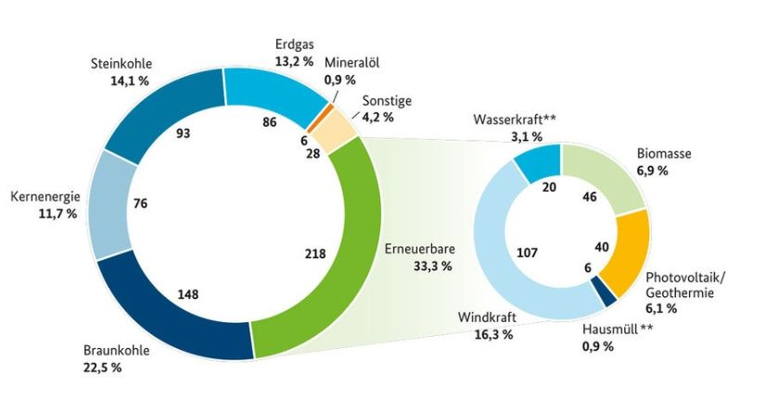
RES is No. 1 in the German Energy Mix
Gross electricity production in Germany 2017*
Source: BMWI

Slide 7
Overview of German energy market legislation and regulation (incl. Energy transition laws)
interplay
Renewable Energy Act
Reform 2014
Reform 2016
Adjustments 2018
Grid Expansion Acceleration Act 2011
Reform 2015
Synchronization of
RES growth and
grid expansion
Conventional power plant legislation, 2011: decision to exit nuclear
Decrease of power exchange prices
TSO/DSOs
new roles, smart grids
Internal Energy Market
3rd IEM Package 2009,
2015 EC EMD consult.
2016 – Winterpackage
2018 CEP agreement
Energy Industry Act
2005; 2011; 2016,
2017 Grid Charges
Modernisation Act
2016 Electricity Market
Design Act – EOM 2.0,
price signals / flexibility
2016 Digitisation Act
DSR, smart meters,
“prosumers“,
energy efficiency
Incentive Regulation Or.
2011 Adjustments
2016 Reform
Transition towards a flexible energy system

Slide 8
Themenübersicht
Warum brauchen wir Netzausbau
Rahmenbedingungen NEP 2019-2030
Die fünf Schritte des Netzausbaus
Netzstabilität und Leistungsbilanz

Slide 9
Themenübersicht
Warum brauchen wir Netzausbau
Rahmenbedingungen NEP 2019-2030
Die fünf Schritte des Netzausbaus
Netzstabilität und Leistungsbilanz

Slide 10
Warum brauchen wir den Netzausbau?
Ausbau der Erneuerbaren Energien und Atomausstieg erfordern einen
beschleunigten Netzausbau
im Übertragungsnetz und im Verteilnetz
Übertragung der notwendigen Planungs- und Genehmigungskompetenzen für bundesweite und grenzüberschreitende Stromleitungen auf die BNetzA mit dem NABEG (2011/2013)
Synchronisierung EE-Ausbau u. Netzausbau,
da EE-Ausbau schneller als erwartet und Netzausbau langsamer als geplant verlaufen

Slide 11

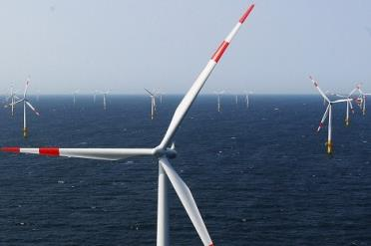
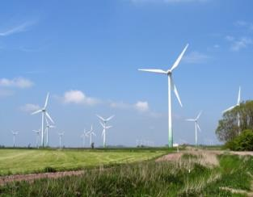


Warum brauchen wir den Netzausbau?
Wind offshore
Wind onshore
Export
Import
5,4 GW (2017)
Zubau bis 2030:
11,6 – 14,6 GW
50,5 GW (2017)
Zubau bis 2030:
24 – 35 GW
2021
2022
2021
Räumliche Darstellung der für den 2. Juni 2030, 17 Uhr, prognostizierten Leistungsbilanzen an den deutschen Höchstspannungsknoten (Stunde 3.666, Szenario B 2030)
Photovoltaik
42,4 GW (2017)
Zubau bis 2030:
30,5 – 62,1 GW
2019
2022
Kernkraftwerke
2022
geplante Abschaltung
2021
abgeschaltet
Notes:
Erneuerbare Energien
Gesetzesvorgaben (EEG 2017)
Ausstieg aus der Atomenergie
Versorgungssicherheit
Verschiedene Erzeugungsarten und Regionen miteinander verbinden
Anforderungen steigen mit dem Energiemix
Energie im europäischen Markt
Gemeinsamer Binnenmarkt
Strom als handelbares Gut
Länderübergreifender Ausgleich

Slide 12
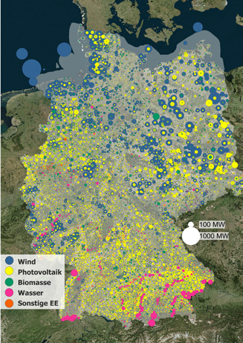
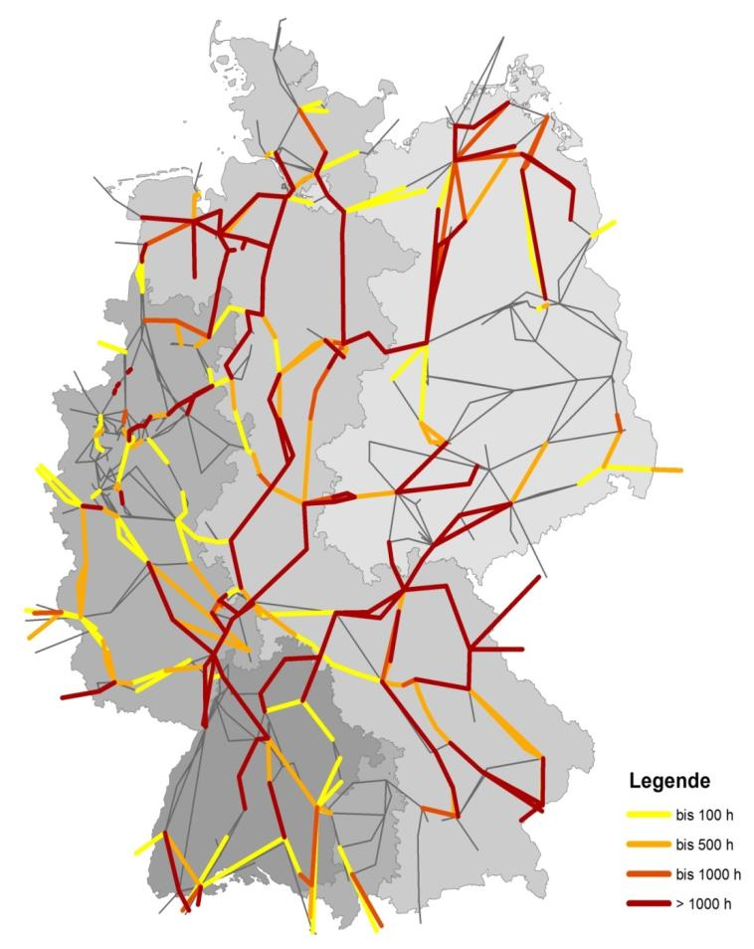
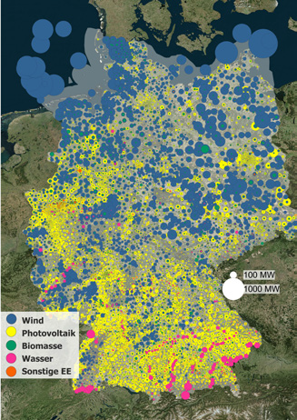
Warum brauchen wir den Netzausbau?
Überlastungen des Startnetzes im Jahr 2030
„Ist“ 2015
Szenario 2035
Der Ausbau der Erneuerbaren und der Atomausstieg führen zu hohem Übertragungsbedarf vom Norden in den Süden.
Das bestehende Übertragungsnetz kann diesen Bedarf nicht bewältigen. Es wäre an vielen Stellen oft überlastet.
Quellen: Übertragungsnetzbetreiber, Bundesnetzagentur
Daten und Prognose basieren auf aktuellem Szenariorahmen und folgen aus EEG 2017
Notes:
Das Startnetz für den Netzentwicklungsplan besteht aus den folgenden Netzprojekten:
dem heutigen Netz (Ist-Netz),
den EnLAG-Maßnahmen (Maßnahmen nach Energieleitungsausbaugesetz),
den in der Umsetzung befindlichen Netzausbaumaßnahmen (planfestgestellt bzw. in Bau),
sowie Maßnahmen aufgrund sonstiger Verpflichtungen (Kraftwerks-Netzanschlussverordnung, KraftNAV bzw. Anschlusspflicht der Industriekunden).
12

Slide 13
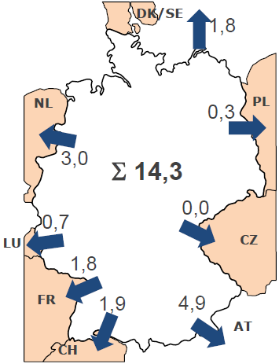
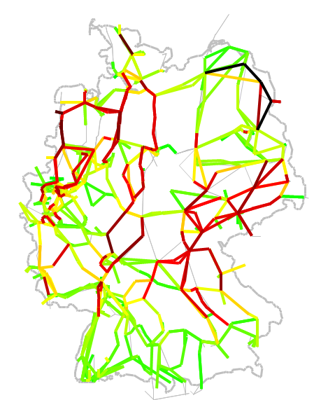

Belastung des Übertragungsnetzes
Strommarkt vs. Leistungsfähigkeit des Übertragungsnetzes (bedarfsgerechter Netzausbau notwendig!)
Marktergebnis nach europäischem Stromhandel
Stromeinspeisung gemäß Marktergebnis würde zu Netzüberlastungen und letztlich Netzzusammenbruch führen
Handelssalo in GW
Abbildungen zeigen Handelsergebnis und Netzauslastung im Worst-Case–Szenario des Winters 2018/19

Slide 14
Themenübersicht
Warum brauchen wir Netzausbau
Rahmenbedingungen NEP 2019-2030
Die fünf Schritte des Netzausbaus
Netzstabilität und Leistungsbilanz

Slide 15
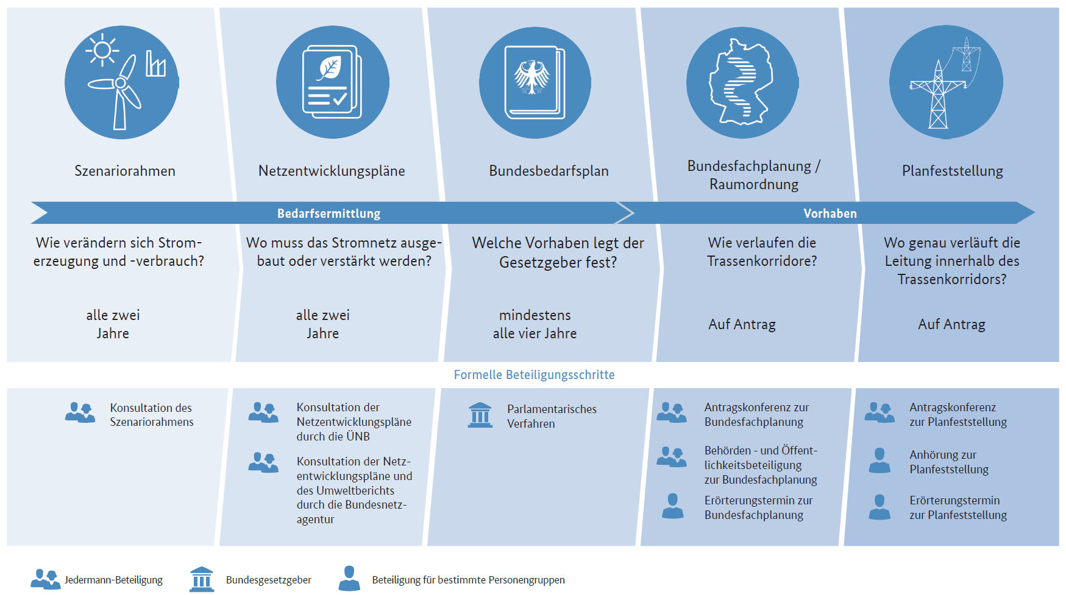
Die 5 Schritte des Netzausbaus

Slide 16
Themenübersicht
Warum brauchen wir Netzausbau
Rahmenbedingungen NEP 2019-2030
Die fünf Schritte des Netzausbaus
Netzstabilität und Leistungsbilanz

Slide 17
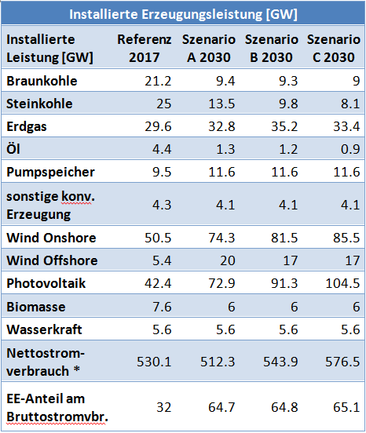
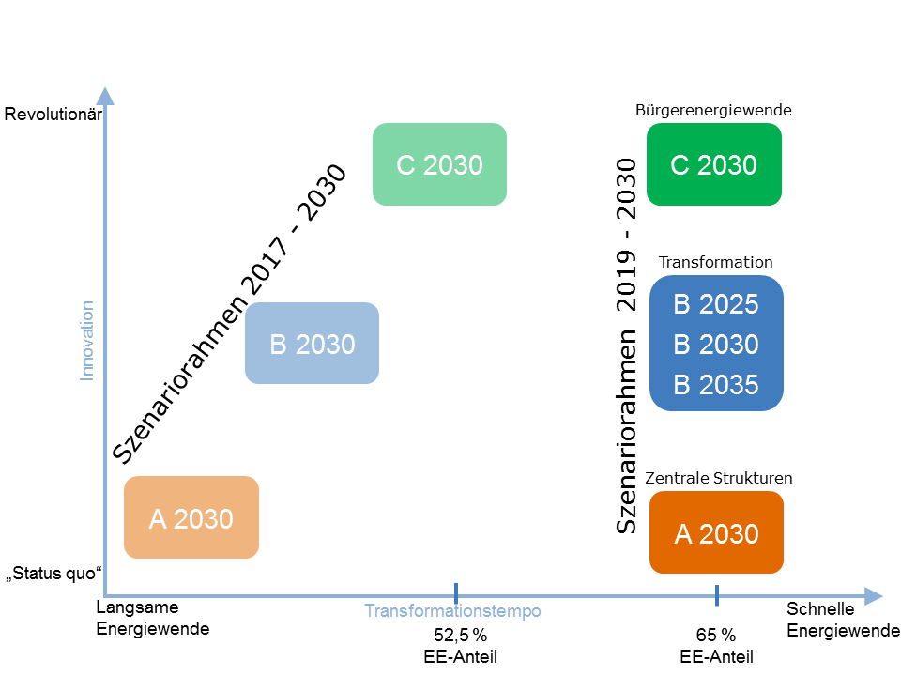
Szenariorahmen 2019-2030
Der neue Szenariorahmen zum
NEP 2019-2030 berücksichtigt das angestrebte Ziel von
circa 65% EE-Anteil in 2030
* inkl. VNB Netzverlusten
Notes:
Halbierung der Braunkohle in den Szenarien gegenüber 2017
EE-Anteil am Bruttostromverbrauch von 65% in allen Szenarien. Beim NEP 2017 – 2030 lag der Anteil bei ca. 52% (siehe Folie im Back-up)
Annahmen zu Kohlekapazitäten im Szenariorahmen basieren auf einer pauschaler Lebensdauer der heute existierenden Braun- und Steinkohlekraftwerke
Möglich wäre auch eine sog. Wirtschaftlichkeitsrechnung, welche aber besonders auf ökonomischen und technischen Eingangsparametern basiert
Die Vergangenheit hat aber gezeigt, dass besonders politische Entscheidungen ausschlaggebend für die Entwicklungen auf dem Energiemarkt waren (Atomausstieg, EE-Förderung)
Diese werden in Wirtschaftlichkeitsrechnungen nicht abgebildet.
Pauschale Lebensdauern können hingegen besser an die politischen Ziele der Bundesregierung angepasst werden.

Slide 18
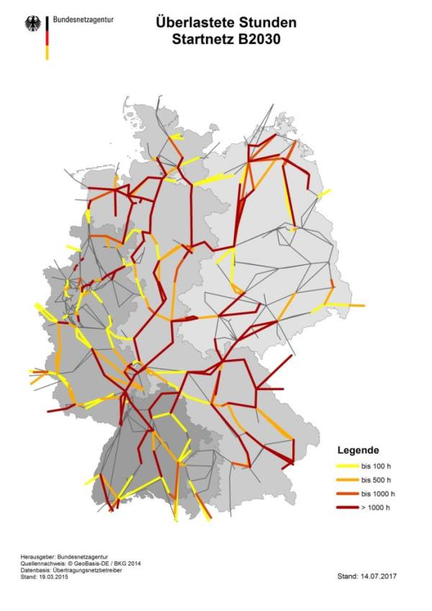
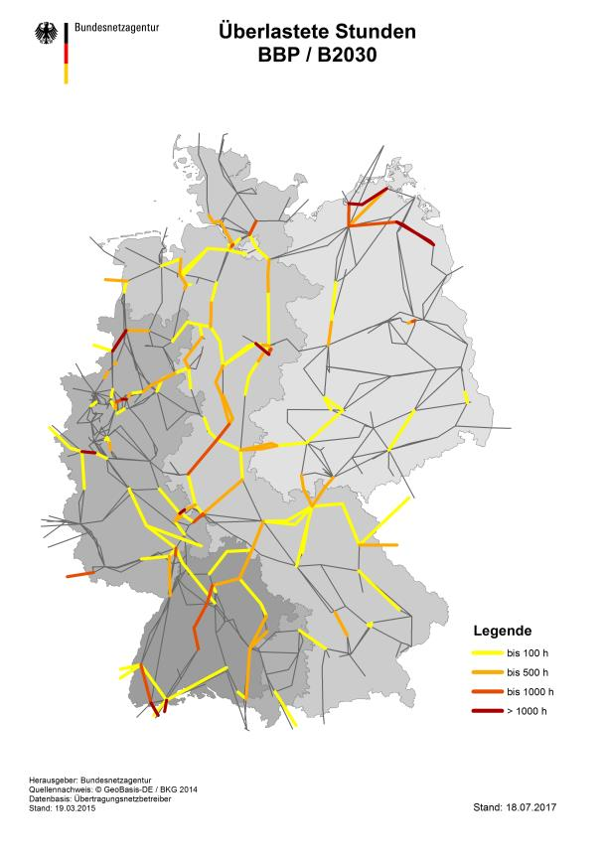
Ergebnisse Startnetz vs. BBP - Netz
Notes:
BBP – Netz = Netz der Maßnahmen, die im Bundesbedarfsplangesetz enthalten sind

Slide 19
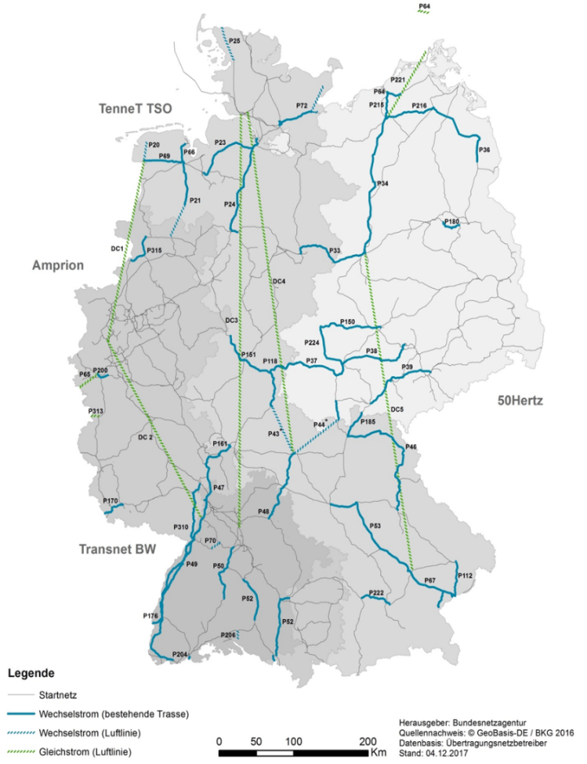
Netzausbaubedarf des NEP 2017-2030
96 von 165 Maßnahmen sind bestätigungsfähig
entspricht ca. 6.350 km Aus- und Umbau (950 km zusätzlich zum geltenden BBP)
Alle im BBP enthaltenen Maßnahmen sind erneut bestätigungsfähig

Slide 20
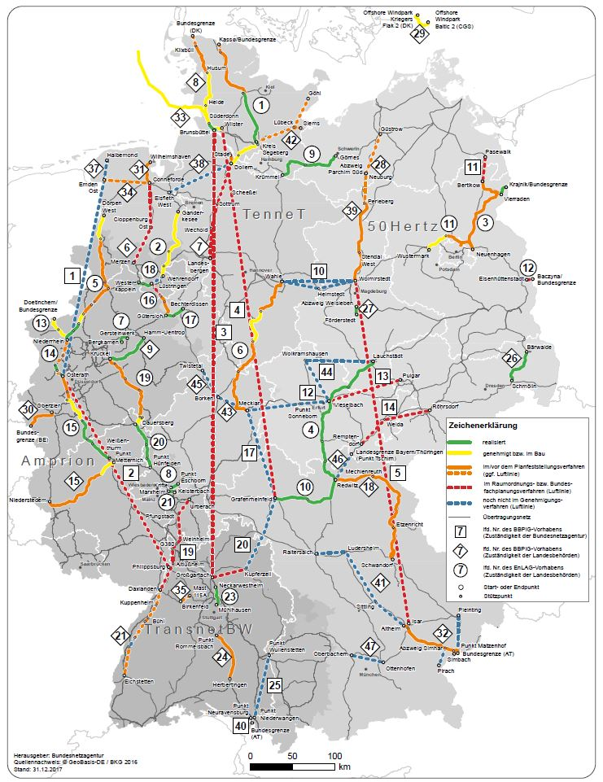
Netzausbau – Stand Ende 2017

Slide 21
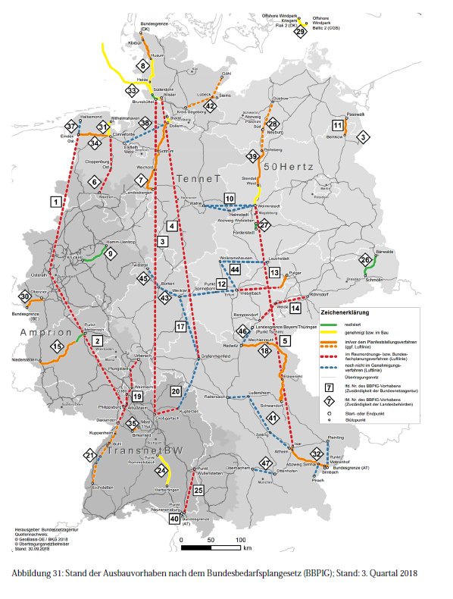
State of Art (2018) Network development
5900 km total acc. to the Federal Requirement Plan Act, of which 3050 are classified as „reinforcement“
600 km are approved, 150 km are realised

Slide 22
Gegensteuerung
Um den Herausforderungen angemessen zu begegnen wird bereits:
das Instrument der Spitzenkappung ergriffen,
das Bestandsnetz optimal ausgenutzt
(z.B. Freileitungsmonitoring, Lastflusssteuernde Betriebsmittel)
und Neubaumaßnahmen nur als „ultima ratio“ (gemäß NOVA-Prinzip) ergriffen.
        Soviel Netzausbau wie nötig aber
        so wenig wie möglich
Notes:
Spitzenkappung: Die sog. "Spitzenkappung" ist ein:, um den notwendigen Ausbaubedarf des Übertragungsnetzes auf ein wirtschaftlich sinnvolles Maß zu reduzieren. Im Rahmen der Spitzenkappung werden
bis zu 3% der prognostizierten jährlichen Stromerzeugung pro unmittelbar an das Netz des jeweiligen Netzbetreibers angeschlossener Windenergieanlage (Onshore) und PV-Anlage gekappt.
Freileitungsmonitoring: Beim sogenannten Freileitungsmonitoring kann die Übertragungsfähigkeit der Leitungen entsprechend der Witterungsbedingungen angepasst werden, wenn z.B. geringe Umgebungstemperaturen oder starker Wind für zusätzliche Kühlung sorgen.
Lastflusssteuernde Betriebsmittel: In einem vermaschten Übertragungsnetz nimmt Strom physikalisch bedingt grundsätzlich immer den Weg des geringsten Widerstands. Dieser Effekt lässt sich jedoch durch technische Maßnahmen kompensieren, so dass der Lastfluss über die einzelnen Leitungen bis zu einem gewissen Grad beeinflusst und gesteuert werden kann.

Slide 23
Ausblick
… zusätzlich sollte noch getan werden:
Innovative, technische Möglichkeiten zur noch höheren Ausnutzung des Bestandnetzes über das Jahr 2030 hinaus (z.B. automatisierte Betriebsführung)
Anpassung des Rechtsrahmens (z.B. Verzicht auf Bundesfachplanung in Einzelfällen) zur Beschleunigung der Umsetzung NABEG 2.0
Notes:
Die automatisierte Betriebsführung sieht vor, temporäre Überlastungen von Betriebsmitteln zugunsten einer besseren Ausnutzung des bestehenden Netzes zu tolerieren.

Slide 24
Weiterer Prozess
Die ÜNB haben den ersten Entwurf des NEP 2019-2030 zum
10. Dezember 2018 vorgelegt und zur Konsultation gestellt.
Der 2. Entwurf ist zehn Monate nach der Genehmigung des Szenariorahmens vorzulegen (Frühjahr 2019)
      Ende 2019 soll der zur Erreichung des
      65%-Ziels erforderliche Netzausbaubedarf bestätigt sein
Notes:
5

Slide 25
Themenübersicht
Warum brauchen wir Netzausbau
Rahmenbedingungen NEP 2019-2030
Die fünf Schritte des Netzausbaus
Netzstabilität und Leistungsbilanz

Slide 26
Netzstabilität & Leistungsbilanz
Zwei grundsätzliche Unterschiede
Maßnahmen zur Gewährleistung der Netzstabilität zwecks Erfüllung der Transportaufgaben
Absicherungen der Leistungsbilanz zur Deckung der Nachfrage nach Strom
Netzbezogene Maßnahmen
Strommarkt
Sicherung der Leistungsbilanz
Netzstabilität
Gewährleistung Versorgungssicherheit
Einspeise-management
Energy-Only-Markt &
Regelenergie
Redispatch
Demand Side Management
Kapazitätsreserve
Anpassungs-maßnahmen
Netzreserve
Klimareserve

Slide 27
Netz- und Systemsicherheitsmaßnahmen

Slide 28

Netz- und Systemsicherheitsmaßnahmen
Die Netzbetreiber dürfen bestimmte Maßnahmen ergreifen, um die Sicherheit und Zuverlässigkeit des Stromversorgungssystems zu gewährleisten:
Redispatch: Reduzierung und Erhöhung der Stromeinspeisung von Kraftwerken nach vertraglicher Vereinbarung mit dem Netzbetreiber oder einem gesetzlichen Schuldverhältnis – unter Erstattung der Kosten.
Netzreservekraftwerke: Einsatz von Kraftwerken zur Beschaffung noch fehlender Redispatchleistung aus der Netzreserve nach vertraglicher Vereinbarung – unter Erstattung der Kosten.
Einspeisemanagement: Abregelung von Stromeinspeisung aus Erneuerbaren Energien- und KWK-Anlagen auf Verlangen des Netzbetreibers – mit Entschädigung.
Anpassungsmaßnahmen: Anpassungen von Stromeinspeisungen und/ oder Stromabnahmen auf Verlangen des Netzbetreibers, wenn andere Maßnahmen nicht ausreichen – ohne Entschädigung.
Notes:
Unter Redispatch sind Eingriffe in die Erzeugungsleistung von Kraftwerken zu verstehen, um Leitungsabschnitte vor einer Überlastung zu schützen. Droht an einer bestimmten Stelle im Netz ein Engpass, so werden Kraftwerke diesseits des Engpasses angewiesen, ihre Einspeisung zu drosseln, während Anlagen jenseits des Engpasses ihre Einspeiseleistung erhöhen müssen. Auf diese Weise wird ein Lastfluss erzeugt, der dem Engpass entgegenwirkt.
28

Slide 29
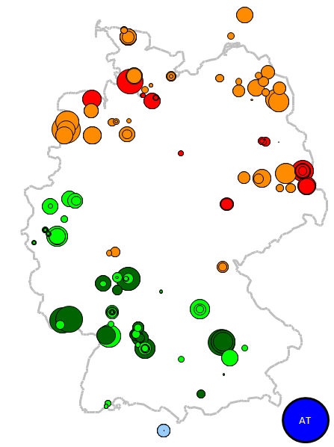
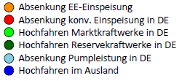
Gegenmaßnahmen der ÜNB zur Netzentlastung
Wichtigste Instrumente der ÜNB zur Vermeidung gefährlicher Netzengpässe:
Redispatch
  Definition: ÜNB verändert marktgetriebene Kraftwerkseinspeisung
    Benötigte Redispatchleistung:
      Marktkraftwerke:
      5,3 GW
      Netzreservekraftwerke: 5,7 GW
Einspeisemanagement bei EE-Anlagen (Einsenkung Wind:
9 GW)
Abbildung zeigt Instrumente zur Netzentlastung im Worst-Case–Szenario des Winters 2018/19

Slide 30
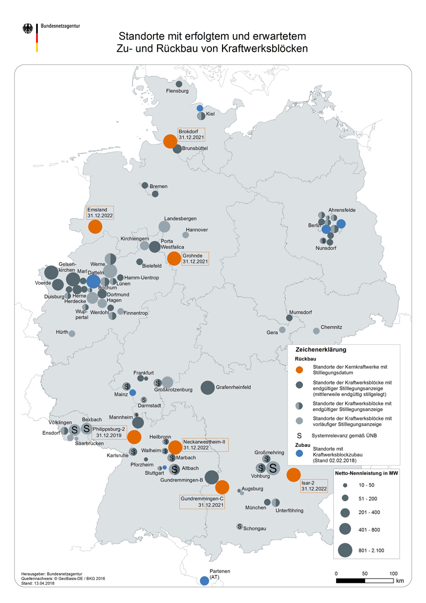
Redispatch mittels Netzreservekraftwerken
Systemrelevante Kraftwerke:
  ÜNB und BNetzA untersagen Betreibern die Stilllegung
Betreiber sind verpflichtet, die Anlage für die ÜNB zum Redispatch-Einsatz zu betreiben (gegen Auslagenerstattung)
Anzeigen zur endgültigen Stilllegung seit 2013
  insgesamt 83 Kraftwerksblöcke, rd. 16 GW
  Systemrelevanz: rd. 6,4 GW
  Systemrelevante Kraftwerke befinden sich in Süddeutschland (solange die geplanten HGÜ-Verbindungen noch nicht ausgebaut sind)
Notes:
2018/2019 ausschließlich nationale Reserve
Redispatch (Reservebedarf steigt wieder an)

Slide 31
Kosten für
Netz- und Systemsicherheitsmaßnahmen (1)
Gesamtkosten für Netz- und Systemsicherheitsmaßnahmen:
  im Jahr 2015: ca. 1,1 Mrd. €
  im Jahr 2016: ca. 890 Mio. €
  im Jahr 2017: ca. 1,4 Mrd. €
Der verzögerte Netzausbau führt bei den Übertragungsnetzbetreibern zu deutlich steigenden Kosten für Netz- und Systemsicherheitsmaßnahmen
Notes:
31

Slide 32
Kosten für
Netz- und Systemsicherheitsmaßnahmen (2)
Notes:
2018/2019 ausschließlich nationale Reserve
Redispatch (Reservebedarf steigt wieder an)

Slide 33
Netzmaßnahmen in Zahlen
Quelle: Monitoringbericht 2017 der Bundesnetzagentur. Zahlen für 2017 noch nicht abschließend vorliegend.

Slide 34
Versorgungssicherheit im Sinne der Leistungsbilanz

Slide 35
Leistungsbilanz: Strommarkt 2.0
Der Energy-Only-Markt gewährleistet bereits von sich heraus Versorgungssicherheit:
§ 1a (2) S. 1. EnWG: „Das Bilanzkreis- und Ausgleichsenergiesystem hat eine zentrale Bedeutung für die Gewährleistung der Elektrizitätsversorgungssicherheit“
Festlegungskompetenz für Beschlusskammer 6 zur Stärkung des Ausgleichsenergiepreissystems (derzeit Diskussionsprozess, noch kein Festlegungsverfahren) -> Ziel: sauberere Bilanzkreisbewirtschaftung
Absicherung von Bilanzkreisungleichgewichten:
Trotz ordentlich geführter Bilanzkreise kann es zu Abweichungen zwischen prognostizierter und tatsächlicher Ein- und Ausspeisung kommen.
Hierfür setzen die ÜNB (per Ausschreibung beschaffte) Regelleistung ein. Es gibt mehrere Arten der Regelleistung: Primär-, Sekundär- und Minutenregelleistung.

Slide 36
Absicherung durch Kapazitätsreserve
Kapazitätsreserve gemäß § 13e EnWG
Bereitstellung von Reserveleistung, falls die Leistungsbilanz unterdeckt ist
Absicherung des Strommarktes, Einsatz erfolgt nachrangig zur Regelleistung
Marktvolumen: Größenordnung ca. 50-200 Mio. € p.a.
Kapazitätsreserve wird künftig in einer Kapazitätsreserveverordnung geregelt,
Beginn des ersten Erbringungszeitraums voraussichtlich im Oktober 2019
Menge: 2 GW
ÜNB beschaffen Kapazitätsreserve aus Bestandsanlagen und Lasten durch ein Ausschreibungsverfahren.
Das Instrument Kapazitätsreserve wurde kürzlich von der EU-Kommission bis 2025 genehmigt.

Slide 37
Absicherung durch Sicherheitsbereitschaft
MW
3000
Operator:
MIBRAG
RWE
Neurath C
292 MW
Vattenfall
Jänsch-walde E
465 MW
Neurath C
292 MW
2000
Jänsch-walde E
465 MW
Jänsch-walde F
465 MW
Jänsch-walde F
465 MW
Neurath C
292 MW
Niederaußem E+F
594 MW
Niederaußem E+F
594 MW
Jänsch-walde F
465 MW
Jänsch-walde E
465 MW
1000
Niederaußem E+F
594 MW
Jänsch-walde F
465 MW
Frimmers-dorf P+Q
562 MW
Frimmers-dorf P+Q
562 MW
Frimmers-dorf P+Q
562 MW
Neurath C
292 MW
Frimmers-dorf P+Q
562 MW
Niederaußem E+F
594 MW
Jänsch-walde E
465 MW
Buschhaus
352 MW
Buschhaus
352 MW
Buschhaus
352 MW
Buschhaus
352 MW
10/2016
10/2017
10/2018
10/2019
10/2020
10/2021
10/2022
10/2023

Slide 38
Kohleausstieg nüchtern betrachtet
Die rein nationale Betrachtung der Versorgungssicherheit greift zu kurz:
  Die deutschlandweite Nachfrage muss nicht zwingend in jeder Situation allein von deutschen Kraftwerken gedeckt werden.
  Durch Im- und Export kommt es zu Ausgleichs-effekten, die das Niveau der Versorgungssicherheit aus Sicht der Systembilanz gegenüber einer rein nationalen Betrachtung steigern können.

Slide 39
Fazit

Slide 40
Herausforderungen und Ziele (1)
Regulatory challenges
Die Vielfalt der Netzbetreiber in Deutschland erfordert ein regulatorisches System, das die Komplexität adäquat abbildet. Dies wird mit der Anreizregulierung, die netzbetreiberspezifische Effizienzfaktoren festlegt, erreicht.
Der Netzausbau ist und bleibt die zentrale Aufgabe für eine erfolgreiche Energiewende. Dies erfordert erhebliche Investitionen.
Die Anreizregulierung stellt effiziente Investitionen und eine angemessene Verzinsung sicher.
Versorgungssicherheit bleibt von höchster Wichtigkeit.
Die Kosten für Netz- und Sicherheitsmaßnahmen bleiben bis zum erfolgten Netzausbau hoch.

Slide 41
Herausforderungen und Ziele (2)
Regulatory targets
Die Kosten für die Versorgungssicherheit und die Netzausbaukosten müssen so weit wie möglich begrenzt werden. Kurzfristig bleiben die Kosten für Netzstabilisierungsmaßnahmen hoch. Die Einführung des Engpassmanagements an der DE-AT am 1. Oktober 2018 reduziert den Bedarf an Netzreservekapazitäten.
Innovationen und technologische Offenheit ist auf allen Ebenen des Energiesystems wichtig, d.h. die Digitalisierung ist voranzutreiben, denn sie erleichtert u.a. die Flexibilisierung des Systems, die in einem System mit einem hohen und steigenden Anteil EE erforderlich ist.
Die Energiewende erfordert die Begleitung durch eine moderne Regulierung, die langfristig effiziente Investitionen in Übertragungs- und Verteilnetze sicherstellt.
Die Bundesnetzagentur sieht sich als “Promoter” der Energiewende, die durch ihre regulatorischen und Netzausbau-Aufgaben zu einer erfolgreichen Durchführung beiträgt!

Slide 42
Überlegungen zur zukünftigen Regulierung
Der steigende Anteil EE ist unausweichlich, um die Klimaziele zu erreichen. Er erfordert eine Integration der EE sowohl in das Netz als auch in den Markt.
Insgesamt muss das Energiesystem wegen d. Interaktion
zwischen Erzeugungs- und Netzebene flexibler werden.
Mehr Flexibilität erfordert eine „dynamische Regulierung“, was nur mit einem marktbasierten Ansatz erreicht werden kann, der auch die Nachfrageseite (DSR, prosumers etc.) aktiviert.
Die Rollen aller Marktteilnehmer müssen ex-ante definiert werden, so dass ein level playing die Marktmechanismen in Gang setzt und effizientePreissignale (EOM) aussendet, so dass sich der Energiemix und Flexibilitäten marktbasiert ergeben.
Conclusion: „smart“ regulatory oversight needed with a market-based holistic customer-centric approach

Slide 43
Smart market and smart regulation
Digitalization
Smart Regulation
Smart Market
Smart
Generation
Smart
Consumption
Conventional electricity grid
+ intelligent components
= Smart Grid
Smart
Meters
Smart
Storage
„The new world“

Slide 44
Changing role of the regulator
Given the changes of the energy system needed to integrate RES into the grid and markets, the regulator has more responsibilities than in the past
Not only the traditional regulation of the grid (access and rates regulation) as a natural monopoly, but
More and more tasks regarding the market integration of RES, e.g. tendering of RES (solar, wind tenders)
Speeding up the grid expansion to ensure the grid structure and capacity is in line with the growth of RES (new tasks of planning and permitting were given to BNetzA in 2011) and confirmation of the network development plan submitted by the 4 electricity TSOs
Cooperation with all national regulators of EU Member States and observers in the European bodies (ACER) to ensure the development of the internal energy market in Europe is promoted and no cross-border barriers hamper energy trading and cooperation to ensure SoS
Ensuring secure, efficient and sustainable energy supply at reasonable prices to consumers: moving towards a customer-centric model away from the current operator oriented model

Slide 45
Conclusions (1)
Stable and predictable regulatory framework is key to ensure investors‘ confidence and avoid disruption
Renewables require a more flexible energy system, which is best achieved by a more market-based approach with the participation of all players
All players must adapt their business models to this energy system and react to new incentives
Keep hands-off, i.e. let the market work and abstain from interventions distorting the price signals as well as the incentives to invest in new infrastructure
EOM 2.0 is embarking on this approach, at the same time the RES Act is reformed too to ensure a more synchronised expansion of the grid and the renewables: interplay of both is key
Develop the EU Internal Energy Market to realize cross-border benefits (market coupling, NC) and overall security of supply: CEP
Develop smart markets providing the right price signals to cope with increased complexity of the energy system based on competition developing towards a customer-centric model

Slide 46
Conclusions (2)
Renewables require a more flexible energy system, which is best achieved by a more market-based approach as achieved with the reform of the RES Act: more tendering!
Define roles of all players and rules ex-ante to ensure a level playing field so that market mechanisms can work and send the efficient price signal (EOM)
In the short run no capacity mechanism is needed, there are only regional imbalances but overall overcapacities, thus the security of supply is not in danger (no market failure), development unclear for the middle and long term
The short term issues can be dealt with by contracting reserve capacity and blocking retiring of power plants considered system-relevant
Germany‘s Energiewende is a test bed for t. transformation of the energy system enabling the integration of increasing shares of RES and hopefully lessons can be learnt to avoid our mistakes!

Slide 47
Das EU-Winterpaket
(„Clean Energy Package“)

Slide 48
Winterpaket v. 30. November 2016
Das Paket besteht u.a. aus folgenden Teilen:
Mitteilung „Clean Energy for all Europeans“
Strommarkt-Richtlinie („Gemeinsame Regeln für den Strombinnenmarkt“ – „Recast“) bislang 2009/72/EG,
Verordnung zum Strommarkt (Neufassung der Verordnung über die Netzzugangsbedingungen) bislang (EU) Nr.714/2009,
Verordnung zur Risikovorsorge im Stromsektor,
Neufassung ACER-Verordnung bislang
(EU) Nr.713/2009,
Neufassung der Erneuerbare Energien-RL 2009/28/EG,
Verordnungsvorschlag zur Governance der Energieunion,
Revision der Energieeffizienz-Richtlinie 2012/27/EU und der Gebäudeeffizienzrichtlinie 2010/31/EU
Aktualisierte Fassung am 23.02.17 veröffentlicht

Slide 49
Ziele des „Clean Energy for all Europeans“-Pakets (1)
Ziel des Legislativpakets ist die Anpassung des bestehenden europäischen Rechtsrahmens an die Veränderungen auf den europäischen Strommärkten, insbesondere mit Blick auf eine zunehmend dezentrale und fluktuierende Stromerzeugung, die Nutzung nachfrageseitiger Flexibilitäten, die Integration der dazugehörigen Marktakteure einschließlich der Verbraucher sowie der Rolle von ACER, ENTSO-E/G und einer zukünftigen „DSO-Entity“.
Zudem geht es um die Ausrichtung der Erneuerbare-Energien- und der Energieeffizienz-Richtlinie auf Klima- und Energieziele der EU für 2030 sowie um Gewährleistung der Erreichung dieser Ziele im Rahmen der Governance-Struktur.

Slide 50
Übersicht/Einordnung
Der Vorschlag der KOM „Clean Energy for all Europeans“ vom 30.11.2016 setzt bei der Bereitstellung von Elektrizität stark auf Marktmechanismen, was im Sinne des (deutschen) Energy- Only-Marktmodelles zu begrüßen ist.
Kritisch zu bewerte ist die Übertragung von Zuständigkeiten von der nationalen auf die supranationale Ebene:
Neue Zuständigkeit der KOM anstelle der Mitgliedstaaten für den Gebotszonenzuschnitt
Erweiterung der Kompetenzen der KOM durch delegierte Rechtsakte führt zu weniger Mitsprache der Mitgliedstaaten bei der Erstellung der Network Codes
Neue „supranationale“ Organisation der ROCs mit breiter Zuständigkeit im Bereich Systemsicherheit anstelle der ÜNB
Neue europ. Regelungen in Bezug auf die Verteilnetze
Übertragung von weiteren Aufgaben/Zuständigkeiten auf ACER.

Slide 51
Key elements (1)
Vorrang für Marktlösungen, d.h. Setzen auf unverzerrte Preise als Knappheitssignale (scarcity pricing), die Investitionsanreize in allen Feldern bieten
Auf den erhöhten Bedarf an Flexibilitäten, der für die Integration volatiler erneuerbarer Energien (EE) in den Markt erforderlich ist, kann nur mit Stärkung der Marktmechanismen reagiert werden
Förderung des Wettbewerbs auf Wholesale-Ebene und in Retailmärkten („active consumers“, „pro-sumers“) – Akteursvielfalt mit neuen Geschäftsmodellen
Präferenz für Energy-only-Market (EOM) wie im Strommarktgesetz in Deutschland, Kapazitätsmärkte nur second-best, nur nach Definition/Prüfung der Zuverlässigkeit (European resource adequacy assessm.) und binnenmarktkompatible Ausgestaltung (XB-Beteilig.)

Slide 52
Key elements (2)
Umstellung der EE-Förderung auf marktbasierte Mechanismen (technologieneutrale Ausschreibungen, anders EEG 2017 – technologiespezifische Ausschreibgn.)
Fördersysteme müssen für EE-Anlagen anderer MS geöffnet werden (anders noch EuGH-Rechtsprechung), kritisch, da grenzüberschreitende Ausschreibung zu verzerrten Ergebnissen führen (siehe Pilotausschreibg. DK)
Abschaffung Einspeisevorrang (priority dispatch), d.h. Übernahme von Bilanzierungsverantwortung und Vermarktung EEG-Strom am Markt (marktbasierter Dispatch), Ausnahmen für bestehende/kleinere EE-Anlagen
Physikalischer Einspeisevorrang (priority grid access) für EE-Anlagen bleibt im Rahmen von Einspeise-managementmaßnahmen (non-market-based curtailment) erhalten

Slide 53
EU-StrommarktVO (Entwurfsstand)
Die StrommarktVO macht in Form der Artikel 18 bis 24 deutliche Vorgaben zur Prüfung der Versorgungssicherheit und zur möglichen Einführung eines Kapazitätsmechanismus.
Art. 18: „Angemessenheit der Ressourcen“
Mitgliedsländer müssen den Status ihrer Leistungsbilanz anhand einer vorgegebenen Methodik prüfen (Art. 18).
Wenn eine Prüfung der Leistungsbilanz ergibt, dass es ein Problem gibt, muss zunächst überprüft werden, ob dies auf regulatorische oder marktliche Verzerrungen oder auf Engpässe im Netz zurückzuführen ist (Art. 18 Abs. 2).
Wenn die Berechnungen ergeben, dass das Leistungsbilanzproblem nicht durch solche Gründe entstanden ist, oder dass auch eine Behebung solcher Verzerrungen oder Engpässe nicht weiterhilft, darf ein Kapazitätsmechanismus eingeführt werden (s. auch Art. 23 Abs. 1).
Notes:
http://eur-lex.europa.eu/resource.html?uri=cellar:9b9d9035-fa9e-11e6-8a35-01aa75ed71a1.0003.02/DOC_4&format=PDF
COM(2016) 861 final
VERORDNUNG DES EUROPÄISCHEN PARLAMENTS UND DES RATES
über den Elektrizitätsbinnenmarkt
(Neufassung)

Slide 54
EU-StrommarktVO (Entwurfsstand)
Art. 20: „Zuverlässigkeitsstandard“
Bei der Anwendung von Kapazitätsmechanismen müssen die Mitgliedstaaten einen Zuverlässigkeitsstandard definieren, aus dem das von ihnen gewünschte Maß an Versorgungssicherheit hervorgeht.
Der Zuverlässigkeitsstandard wird von den Ländern auf der Grundlage einer Methodik entwickelt, die der Verband der Übertragungsnetzbetreiber ENTSO-E entwickelt und von ACER genehmigen lässt.
Der Zuverlässigkeitsstandard wird u.a. anhand des Wertes der Zahlungsbereitschaft für die Beibehaltung der Stromversorgung („Value of Lost Load“) berechnet.
Fazit zum EU-Winterpaket:
Umfassende Vorgaben im Bereich der Versorgungssicherheit
EU-weite Vereinheitlichung der Vorgaben
Maßnahmen wie Kapazitätsmechanismen erfordern Begründung
Notes:
http://eur-lex.europa.eu/resource.html?uri=cellar:9b9d9035-fa9e-11e6-8a35-01aa75ed71a1.0003.02/DOC_4&format=PDF
COM(2016) 861 final
VERORDNUNG DES EUROPÄISCHEN PARLAMENTS UND DES RATES
über den Elektrizitätsbinnenmarkt
(Neufassung)

Slide 55
Key elements – Clean Energy Package 2016
Flexible energy system:
EOM preferred – price signals, Capacity Mechan. only second best, i.e. no IEM distortion +
open to XB participation
Functioning retail
markets, consumer
empowerment and
“prosumers“
DSR (flex.+ stability)
Security of Supply
Risk Preparedness
Regulation
Competition rules, State Aid rules, 2015 CM Sector Inq.
More market-oriented
RES support, nation.
schemes open to
XB participation
Clean Energy f. All Europeans
EMD, Recast, ACER-Regulation
RES + Energy Efficiency Dir.:
Fully integrated IEM and
RES integration, energy effi.
Internal Energy Market
3rd IEM Package 2009,
XB trade, Market Coupling, Network Codes/Guidelines
TEN-E Reg. 347/2013
(Proj. of Common Interest)
Infrastructure Pack. 2013

Slide 56
Vergleich DE-Gesetzgebung 2016 – EU-Vorschläge
Strommarktgesetz 2016
EOM 2.0,
Stärkung markt-wirtschaftlicher Elemente
EEG 2017
Übergang auf Vermarktung, Ausschreibungen
EU Wettbewerbs-/
Beihilfevorschriften
2015 CRM Sektor-
untersuchung
Ziel: Integration eines steigenden Anteils erneuerbarer Energien
in Märkte und Netze;
Integrierter Energiebinnenmarkt
EMD Consultation 2015 Clean Energy Pack. 2016
EOM, CRM nur second best + IEM-kompatibel
RES-Förderung sollte marktorientiert u.
binnenmarktkompa. ausgestaltet sein

Slide 57
Vielen Dank für Ihre Aufmerksamkeit

Slide 58
A N N E X

Slide 59

ACER
3.
Binnen-markt-paket
  Errichtung einer Agentur für die Zusammenarbeit der Energieregulierungsbehörden (ACER) in Ljubljana
  Gemeinschaftseinrichtung mit eigener Rechtspersönlichkeit
  Direktor: Alberto Pototschnig
  Haushalt 2017: 13,27 Mio euro, 117 Beschäftigte

Slide 60
Organe von ACER (1)
Verwaltungsrat („Administrative Board“)
  9 Mitglieder (5 vom Rat, je 2 von Kommission und Europäischem Parlament)
  Administrative Aufgaben, z.B. Budget, förmliche Ernennung der Mitglieder der anderen Organe, etc.
Regulierungsrat („Board of Regulators“)
  je ein ranghoher Vertreter der Regulierungsbehörde (+ Stellvertreter) pro Mitgliedstaat + ein Vertreter der Kommission (ohne Stimmrecht)
  1 Regulierungsbehörde = 1 Stimme
  Regulatorische Aufgaben
Direktor
  vom Verwaltungsrat nach positiver Stellungnahme des Regulierungsrates ernannt
  Leiter der Agentur
  Akte des Direktors bedürfen der vorherigen positiven Stellungnahme des Regulierungsrates
Beschwerdeausschuss („Board of Appeal“)
  6 Mitglieder und 6 Ersatzmitglieder
60

Slide 61
Organe von ACER (2)
9 members appointed by:
5 Council , 2 Commission
and 2 EP
Verwaltungsrat (Administrative Board)
Approves multi-annual WP, exercises
budgetary powers and guarantees
That the Agency fulfils ist responsi.,
Appoints the Director
Disziplinar-
gewalt
Regulierungsrat (Board of Regulators) 28 EU-NRB
Positive Opinion
on all regulatory
Decisions required
Direktor (Director)
Gives guidance to the Direc.
for the tasks of the Direct.
falling into its competence
Represents the Agency, manages the staff of the Agency, organises work and ongoing business
Central decision making organ for all regulatory decisions; decides with
2/3-majority without
Weighting (1 NRA = vote) of members present
Beschwerdeausschuss (Board of Appeal)
Decides on appeals of affected parties against ACER decision, NRAs are entitled to appeal as well

Slide 62
Entscheidungsverfahren bei regulatorischen Entscheidungen
Regulierungsrat
Direktor
Amtsausübung in
Einklang mit
Stellungnahmen und
Anleitungen
Stellungnahme
Annahme
bei
befürwortender
Stellungnahme
des Regulierungsrats
Empfehlungen
u. Stellungnahmen
Einzelfallentscheidungen
Rahmenleitlinien
deren Annahme in Erwägung
gezogen wird
Anleitung
des Direktors
(soweit Zuständigkeitsbereich des Regulierungsrats betroffen)

Slide 63
Aufgaben von ACER
Erarbeitung von Rahmenleitlinien und Mitwirkung bei Ausarbeitung der Netzkodizes
Überwachung von ENTSO-E und ENTSOG
Streitbeilegung zwischen Regulierungsbehörden
Einzelfallentscheidungen über Ausnahmen vom Netzzugang zugunsten von neuen Strom-Verbindungsleitungen bzw.
großen neuen Erdgasinfrastrukturen
Einzelfallentscheidungen über Zugangsregime für grenzüber-schreitenden Infrastrukturen bei Streit zwischen Regulierungs-behörden bzw. auf deren Antrag
Empfehlungen an EP, Rat und Kommission
Durchführung der Verordnung 1227/2011/EU über die Integrität und Transparenz des Energiegroßhandelsmarkts (REMIT)
Aufgaben im Zusammenhang mit der Verordnung 347/2013/EU
zu Leitlinien für die transeuropäische Energieinfrastruktur (PCI-VO oder TEN-E Verordnung genannt)
63

Slide 64
ACER Aufgaben nach dem 3. Energiepaket
EU-weiten TYNDP (10-Jahres-Netzentwicklungsplan) prüfen und Stellung nehmen sowie deren Umsetzung überwachen
Rahmenleitlinien für die Erstellung von Netzkodizes (detaillierte Regeln zur Netzkoppelung) erarbeiten und prüfen der Netzkodizes auf Erfüllung der Rahmenleitlinien, Stellungnahme an KOM
Überwachung der Anwendung der Netzkodizes
Market Coupling (grenzüberschreitender Stromhandel)
Monitoring der Netzsicherheit und Berichterstattung
Entscheidungen über Ausnahmen vom Netzzugang zugunsten von neuen Strom-Verbindungsleitungen bzw. großen neuen Erdgasinfrastrukturen (Verbindungsleitungen, LNG- und Speicher)
Zugangsregime für grenzüberschreitenden Infrastrukturen bei Disput zwischen Regulierungsbehörden bzw. auf Antrag

Slide 65
Erweiterung der ACER-Aufgaben
Verordnung 994/2010/EU vom 20. Oktober 2010 über Maßnahmen zur Gewährleistung der sicheren Erdgasversorgung (SoS):
Agentur ist für die Entscheidung zuständig, wie die Kosten grenzüberschreitender Investitionen zur Sicherung der Erdgasversorgung zwischen den Mitgliedstaaten zu verteilen sind, falls nationale Regulierungsbehörden keine Einigkeit erzielen können
Verordnung 838/2010/EU der Kommission vom 23. September 2010 zur Festlegung von Leitlinien für den Ausgleichsmechanismus zwischen Übertragungsnetzbetreibern (ITC):
EU-weite Bewertung der für grenzüberschreitende Stromflüsse benötigten Übertragungsinfrastruktur
Verordnung 1227/2011/EU Energy Market Integrity and Transparency (REMIT) v. 25. Oktober 2011 Aufgaben im Zusammenhang mit der Überwachung des Energiehandels
Energieinfrastruktur-VO 347/2013 zur Beschleunigung des Netzausbaus auf europäischer Ebene (verabschiedet am 17.04 2013)

Slide 66
Kohleausstieg nüchtern betrachtet
Wieviel Kohleerzeugung genau abgeschaltet wird, ist sekundär. Wichtiger ist, dass die Leistung ggf. für kritische Situationen als Reserve geführt werden könnte.
Dazu bedarf es vor der finalen Abschaltung einer robusten und ehrlichen Untersuchung der Systembilanz und der Systemstabilität.
Folge könnte sein, dass ein Teil der abzuschaltenden Kraftwerke in die Sicherheitsbereitschaft, die Kapazitätsreserve oder die Netzreserve wandern.
Auch wenn sie dann nicht final „abgeschaltet“ wären,
so würde das doch eine erhebliche Reduktion der Benutzungsstunden und somit eine erhebliche
CO₂-Ersparnis bringen.

